Slide 1

Відділ професійної освіти
департаменту гуманітарної політики
Львівської міської ради
ПРІОРИТЕТНІ НАПРЯМИ РОБОТИ
відділу професійної освіти
у 2020 році

Slide 2
ФІНАНСУВАННЯ ЗАКЛАДІВ ПТО
Місцевий бюджет
312 977,5
тис.грн.
Державний бюджет
43 191,2
тис.грн.
Додаткові джерела
43 039
тис.грн.

Slide 3
СУБВЕНЦІЯ З ДЕРЖАВНОГО БЮДЖЕТУ
39 026,5 тис.
освітня субвенція
3 839,9 тис.
на створення навчально-практичних центрів
234,8 тис.
субвенція для осіб з особливими освітніми проблемами
43 191,2 тис. грн. субвенції

Slide 4
ВИДАТКИ ЗМІСЦЕВОГО БЮДЖЕТУ
213 950,2
тис.грн.
заробітна плата
(68%)
53 480
тис. грн.
стипендії
(17%)
27 888,2 тис.
комунальні послуги
(9%)
7 569,7
тис.
продукти харчування
(2%)
10 089,4 тис.
інші поточні видатки
(2%)
312 977,5 тис. грн. коштів місцевого бюджету

Slide 5
БЮДЖЕТНЕ ФІНАНСУВАННЯ ЗАКЛАДІВ
ПТО

Slide 6
ЗАГАЛЬНЕ ФІНАНСУВАННЯ ЗАКЛАДІВ ПТО

Slide 7
КАДРОВА ПОЛІТИКА
2 керівника призначено шляхом проведення конкурсу
7 керівникам продовжено строк дії контракту
6 керівників працюють по контракту, строк дії якого триває
Середній вік керівника ПТО – 54 роки
Середній термін перебування на посаді – 12 років

Slide 8
ВИКОНАННЯ РЕГІОНАЛЬНОГО ЗАМОВЛЕННЯ НА 2020-2021 Н.Р.

Slide 9

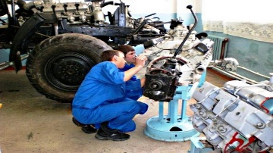
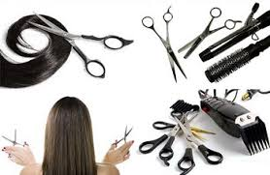
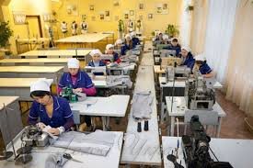
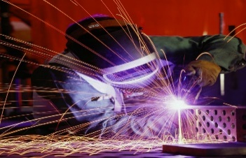

ТОП – ПРОФЕСІЙ
ЗА КІЛЬКІСТЮ НАБОРУ УЧНІВ
Кухар
Оператор з обробки інформації та програмного забезпечення
Кравець
Слюсар з ремонту колісних транспортних засобів
Перукар
Електрогазозварник

Slide 10
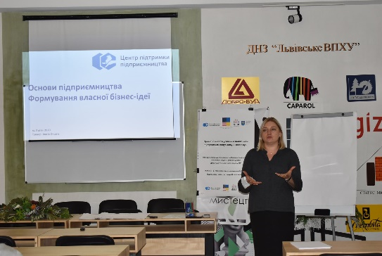
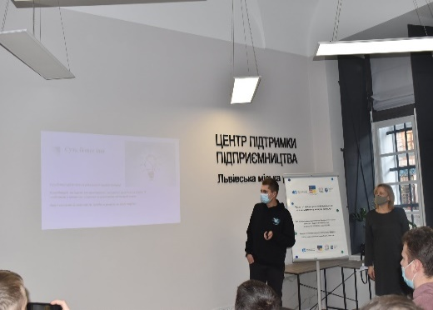
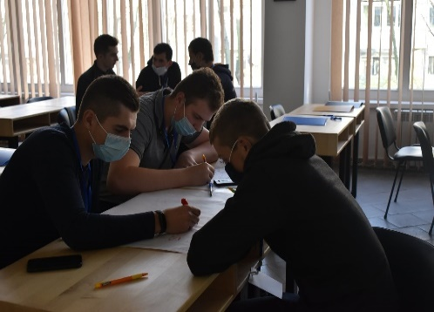
ФОРМУВАННЯ ПІДПРИЄМНИЦЬКИХ НАВИЧОК
ЛКП «Центр підтримки підприємництва Львівської міської ради» у співпраці з Відділом ділових індустрій Департаменту економічного розвитку Львівської міської ради для випускників ДНЗ «Вище професійне художнє училище» було організовано навчальні курси по проекту «Як стати успішним львівським підприємцем» в рамках Програми малих грантів випускників 2020 року Посольства США.
Курси складаються з навчальної частини (формування власної бізнес-ідеї та основи підприємництва, фінансова грамотність, маркетинг та просування продукту, організаційно-правові форми бізнесу, бізнес-план та його складові тощо) та практичної частини (візит на діюче профільне підприємство та участь у майстер-класі з виготовлення власного продукту).

Slide 11
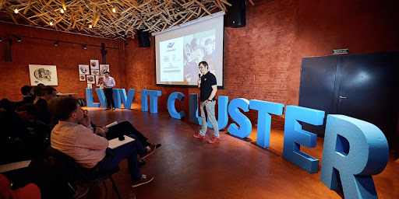

ПЕРЕПРОФІЛЮВАННЯ ЗАКЛАДІВ ПТО У СПІВПРАЦІ З ЛЬВІВСЬКИМ ІТ КЛАСТЕРОМ
Відбувається комунікація з Львівським IT Кластером та закладами ПТО щодо розробки концепції спільної роботи по створенню на їх базі навчальних закладів ПТО нового типу для підготовки якісних технічних спеціалістів середньої ланки, яких не вистачає в галузі інформаційних технологій, та підготовка яких не охоплена закладами вищої освіти.
Реалізація проекту сприятиме покращенню статусу як закладів ПТО, так і їх випускників, підготовці затребуваних якісних фахівців та їх швидкому працевлаштуванню.

Slide 12
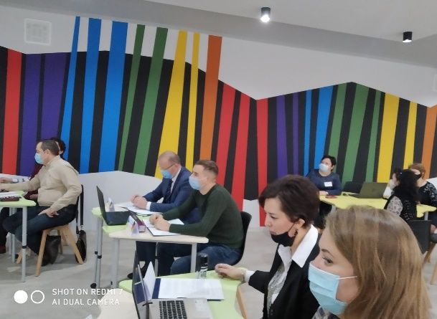
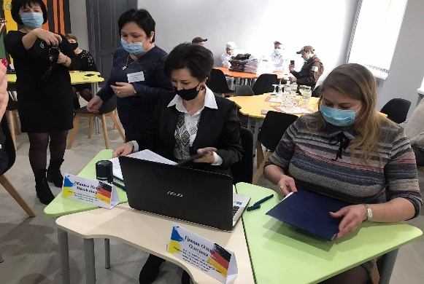
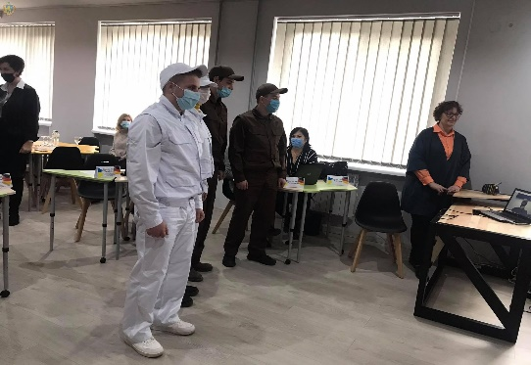
МІЖНАРОДНЕ СПІВРОБІТНИЦТВО
07.12.2020 року у Львівському вищому професійному художньому училищі офіційно продовжили співпрацю закладу із Фонд Ебергарда Шьока шляхом укладення чотиристороннього договору про співпрацю між Фондом, навчальним закладом, Департаментом освіти і науки ЛОДА та департаментом гуманітарної політики ЛМР.
Предметом договору про співпрацю є післяпроєктний супровід та подальше матеріально-технічне забезпечення професійного навчання за професіями «Маляр-реставратор» і «Столяр-реставратор» (починаючи з 2008 року на базі закладу тривав спільний пілотний проект за цими професіями).

Slide 13
ДЯКУЄМО!

